Slide 1

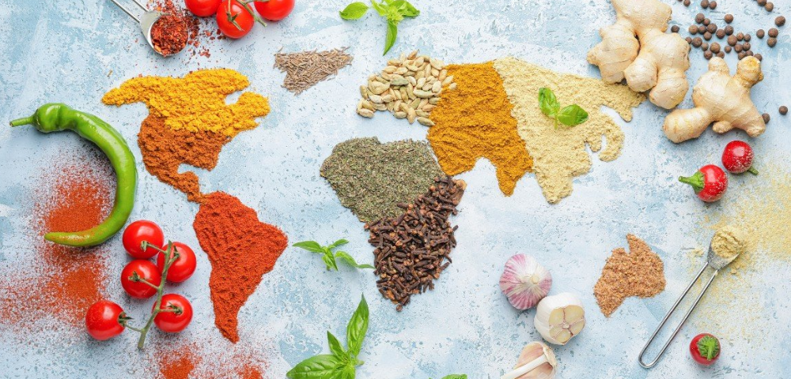
Étude sur l’alimentation dans le monde
Jason ZBAKH

Slide 2

Contexte et spécification des données
Étude sur l'alimentation et la sous-nutrition dans le monde
- Disponibilité alimentaire pour l’année 2017 :
● Le pays ● Le produit ● 4 valeurs de disponibilité alimentaire exprimées dans des unités spécifique
● 10 valeurs utilisations/moyens d’acquisition de la disponibilité alimentaire (milliers de tonnes)
● L'origine du produit ( animale ou végétale )
MEMO :
Rappel de ce que nous devons faire
Présentation des types de données à analyser
​ - Insécurité alimentaire :​
● Le pays ● Intervalle d’années ● Le nombre de personnes en sous-alimentation
- Population :
● Le pays ● L’année ● Le nombre de personnes dans le pays
- Aide alimentaire :
● Le pays bénéficiaire ● L’année ● Le produit ● La quantité qui a été donnée d'aide alimentaire (en tonnes)

Slide 3




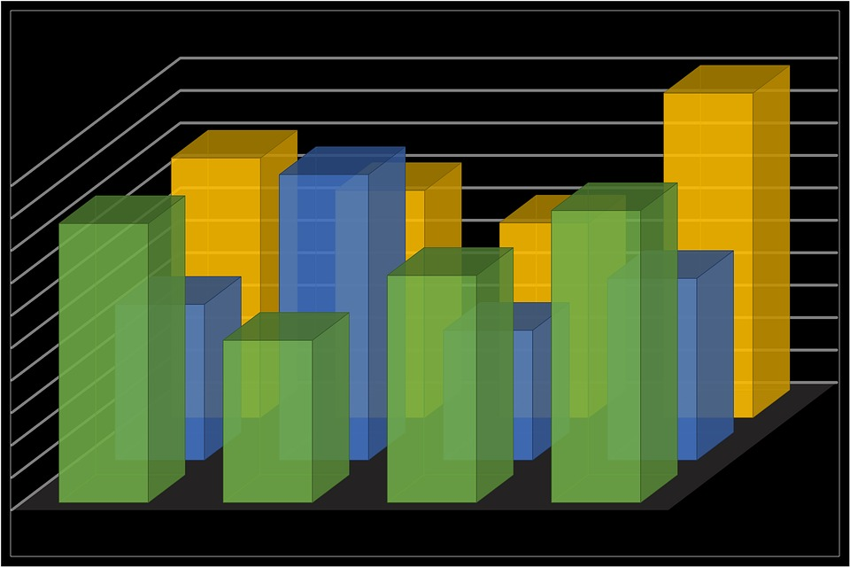
Méthodologie de l’analyse
MEMO :
Comment j’ai fait mon analyse ?
Attention, il faut s’adapter à l’interlocuteur (pas trop de technique)
Vérifier que l’interlocuteur comprend bien les choses
Penser à commenter les slides pendant la présentation mais à ne pas les lire
● L'analyse a été réalisée en comparant les données issues des 4 fichiers avec le langage de programmation Python.
Étape 1 : Harmonisation des unités.
Étape 2 : Jointure des données en fonction des besoins.
Étape 3 : Étude et réalisation des calculs nécessaires.
Étape 4 : Mise en forme des résultats et représentations graphique.
Est-ce que le RGPD s’applique dans notre projet ?
Le RGPD ne s'applique pas à ce projet : il s'agit de données nationales

Slide 4
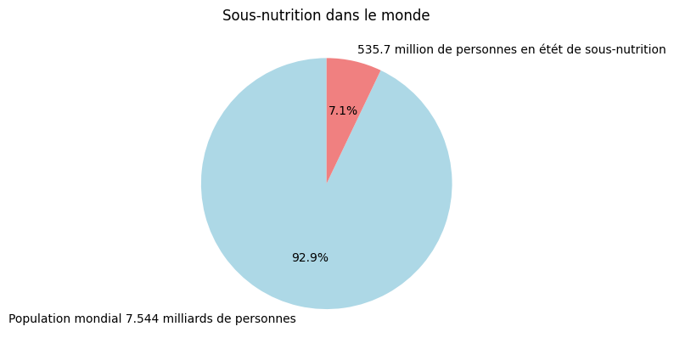

1) Proportion de personnes en état de sous-nutrition en 2017
535.7 millions de personnes étaient en état de sous-nutrition
Population totale de 7.544 milliards de personnes
MEMO :
On veut montrer le nombre de personnes et le % de personnes en état de sous-nutrition
=> Expliciter le chiffre
La proportion minimale de
personne en état de sous-nutrition est de 7.10 % en 2017

Slide 5


2) Nombre théorique de personnes qui pourraient être nourries en 2017
Selon J.-P. Charvet, la ration alimentaire moyenne nécessaire est de 2 500 calories par personne par jour.
Source : https://fr.wikipedia.org/wiki/Ration_alimentaire
La disponibilité alimentaire dans le monde est de 20 918 984 627 331 calories par jour.
= 8 367 593 850.5244 soit environ 8.368 milliards d'humains peuvent être nourris en 2017.
La proportion d'humains qui peuvent être nourris est calculée comme suit : = 110.92 %
MEMO :
Chiffre à calculer avec la disponibilité alimentaire
Combien de Kcal par personne et par jour ?
Justification du chiffre
8,368 milliards d'humains peuvent être nourris, alors que la population mondiale était de 7,544 milliards de
personnes en 2017
Nous aurions donc théoriquement la capacité de nourrir 110,92 % de la population mondiale en 2017.

Slide 6


3) Nombre théorique de personnes qui pourraient être nourries uniquement avec les végétaux en 2017
La disponibilité alimentaire d'origine végétal dans le monde est de 17 260 764 211 501 calories par jours.
= 6 904 305 684 soit environ 6.904 milliards d'humains peuvent être nourris en 2017.
La proportion d'humains qui peuvent être nourris est calculée comme suit : = 91.52 %
MEMO :
Même calcul que précédemment mais avec uniquement les végétaux
6,904 milliards d'humains peuvent être nourris grâce aux aliments d'origine végétal,
alors que la population mondiale était de 7,544 milliards de personnes en 2017
Nous aurions donc théoriquement la capacité de nourrir 91,52 % de la population mondiale en 2017.
6.904 milliards d'humains aurrai pu être nourris avec l'alimentaire végétale en 2017, alors que la population mondiale était de 7.544 milliards.
Nous aurions donc théoriquement la capacité de 91.52 % de la population Mondial en 2017

Slide 7
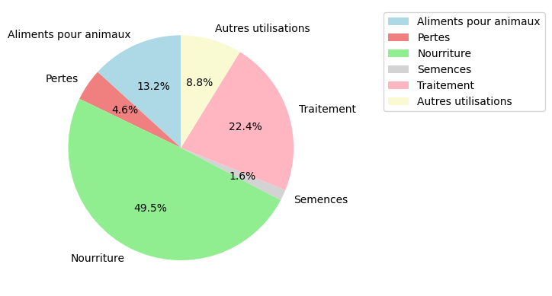
4) Répartition de la disponibilité alimentaire
MEMO :
Donner la part de l’alimentation humaine, animale et perdue (est-ce qu’on peut aussi calculer les autres ?)
=> Graphique ?
Répartition alimentaire :
Aliments pour animaux : 13.2%
Pertes : 4.6%
Nourriture : 49.5%
Equation
Production + Importations - Exportations + Variation de stock
=
Disponibilité intérieure
=
Semences + Pertes + Nourriture + Aliments pour animaux + Traitement + Autres utilisations

Slide 8
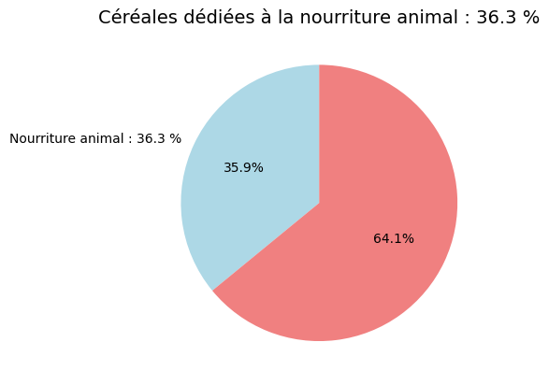
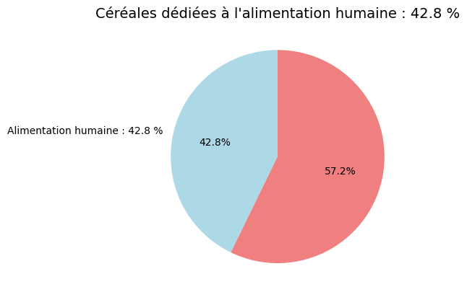
5) Part de l’utilisation des principales céréales entre l’alimentation humaine et animale
MEMO :
Noms des céréales que j’ai récupérés sur le site de la FAO :
Blé
Riz (Eq Blanchi)
Orge
Maïs
Seigle
Avoine
Millet
Sorgho
Céréales,
Autres
Est-ce qu’il ne faut donner que le total ou le détail par céréales et pour les humains et les animaux ?
Je ne sais pas encore, à voir.
Disponibilité alimentaire mondial concernant les céréales : 873535000 tonnes

Slide 9
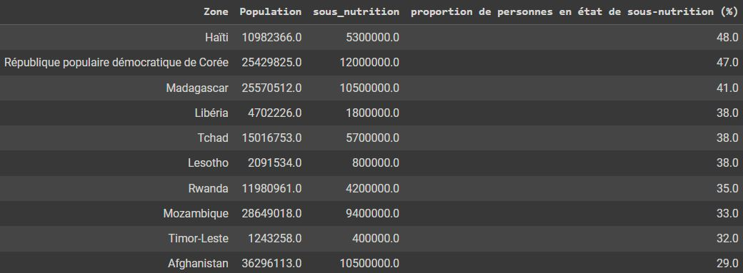
6) Liste des 10 pays où la proportion de personnes en état de sous-nutrition est la plus forte en 2017
MEMO :
Graphique ?
Tableau de chiffres ?
À voir

Slide 10
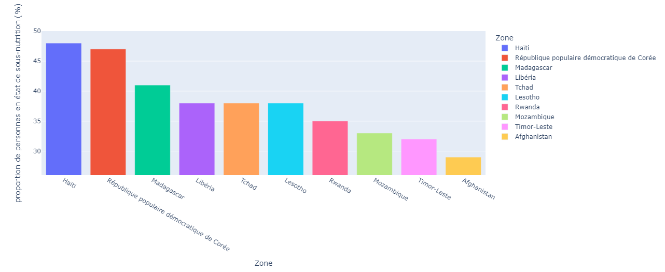
6) Liste des 10 pays où la proportion de personnes en état de sous-nutrition est la plus forte en 2017
MEMO :
Graphique ?
Tableau de chiffres ?
À voir

Slide 11
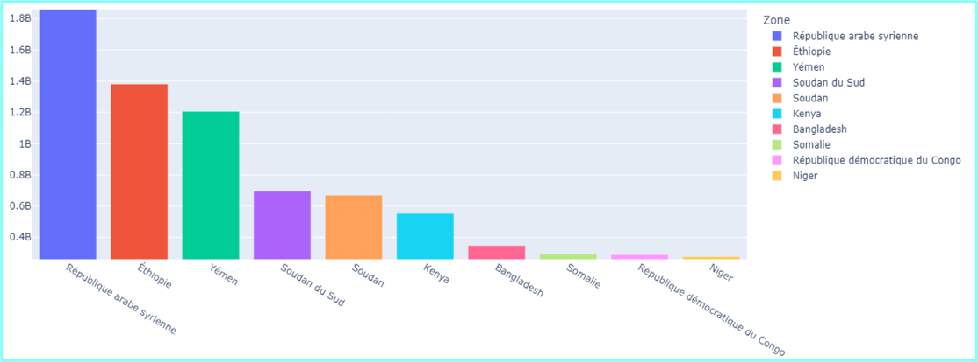
7) Liste des 10 pays qui ont le plus bénéficié de l’aide alimentaire entre 2013 et 2016
MEMO :
Tableau de chiffres ?
Podium ?
À voir

Slide 12
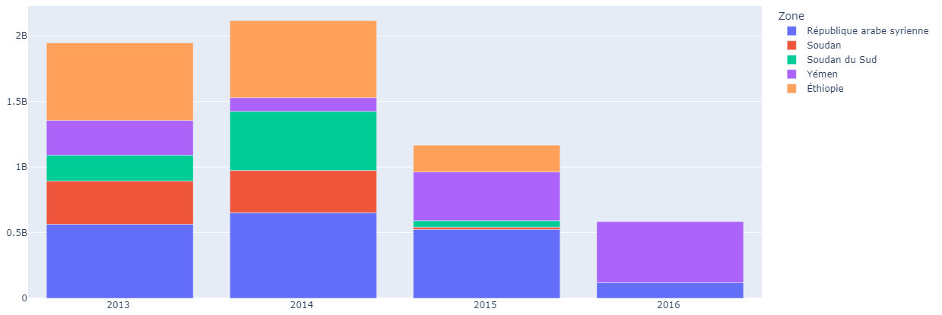
8) Évolution de l’aide alimentaire pour les 5 pays qui en ont le plus bénéficié entre 2013 et 2016
MEMO :
Graphique ?
Tableau de chiffres ?
À voir

Slide 13
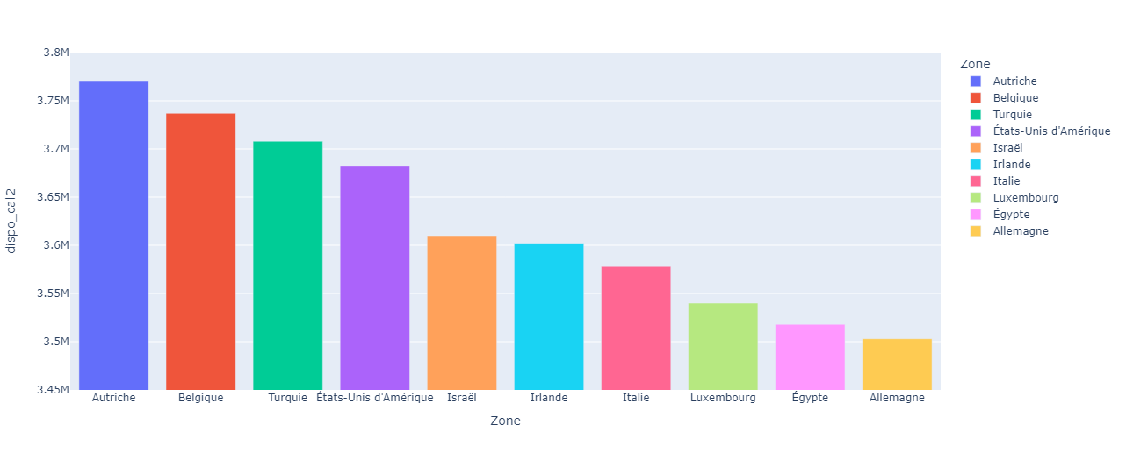
9) Liste des 10 pays qui ont la plus forte disponibilité alimentaire par habitant
MEMO :
Graphique ?
Tableau de chiffres ?
Podium ?
À voir

Slide 14
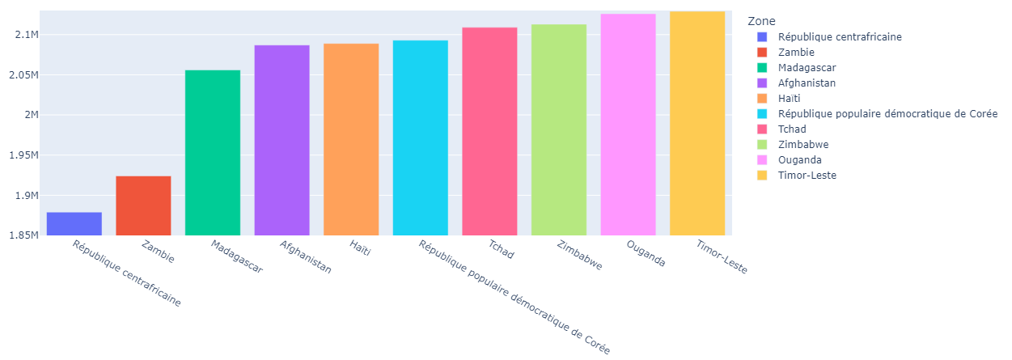
9) Liste des 10 pays qui ont la plus faible disponibilité alimentaire par habitant
MEMO :
Graphique ?
Tableau de chiffres ?
Podium ?
À voir

Slide 15
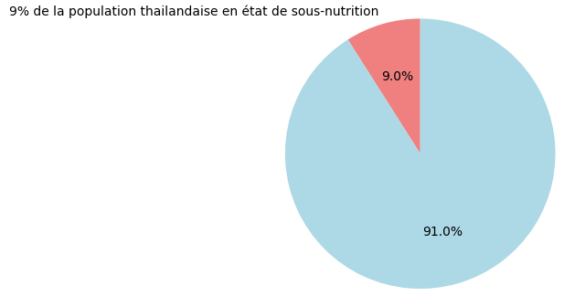
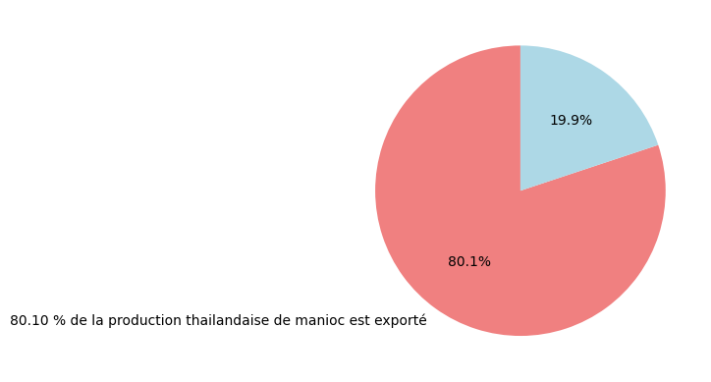
10) Étude sur le manioc en Thaïlande | 2017
MEMO :
Donner la part de personnes en état de sous- nutrition pour ce pays
Regarder les exportations et la production de Manioc
Est-ce que c’est logique ?
Quelle est la disponibilité par habitant pour la Thaïlande ?
La proportion de personnes en état de sous-nutrition en Thaïlande est de 9.0 %
Soit 6.2 millions de personnes en état de sous-nutrition pour une population total de 69.210 millions de personnes
La disponibilité intérieur thaïlandaise de manioc est de 6264000.0 tonnes
80.10 % de la production thaïlandaise de manioc est exporté

Slide 16
11) Analyses complémentaires
MEMO :
Je vais peut-être trouver des choses supplémentaires pendant l’analyse.
Les études précédentes mettent en avant une différence entre les pays ayant bénéficié du plus d'aide alimentaire et les pays ayant le plus grand nombre de personnes en état de sous-nutrition.
Liste des 10 pays où la proportion de personnes en état de sous-nutrition est la plus forte en 2017
Liste des 10 pays où la proportion de personnes en état de sous-nutrition est la plus forte en 2017

Slide 17
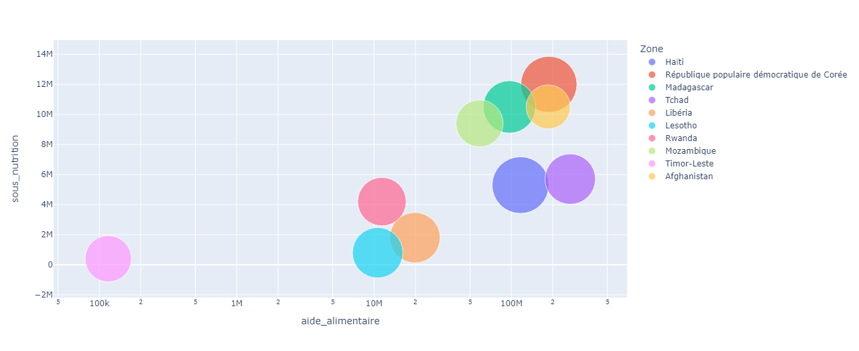
Proportion de personnes en état de sous-nutrition en fonction de l'aide alimentaire en 2017
MEMO :
Je vais peut-être trouver des choses supplémentaires pendant l’analyse.
Nous pouvons remarquer une grande disparité de l'aide alimentaire fournie en fonction des populations en sous-nutrition.

Slide 18
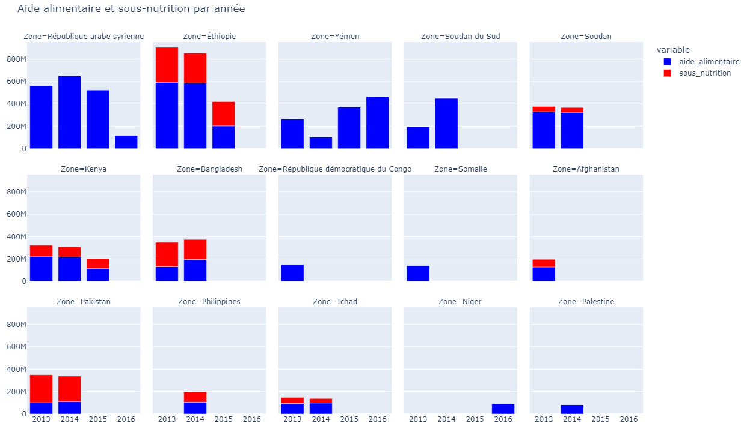
MEMO :
Je vais peut-être trouver des choses supplémentaires pendant l’analyse.

Slide 19
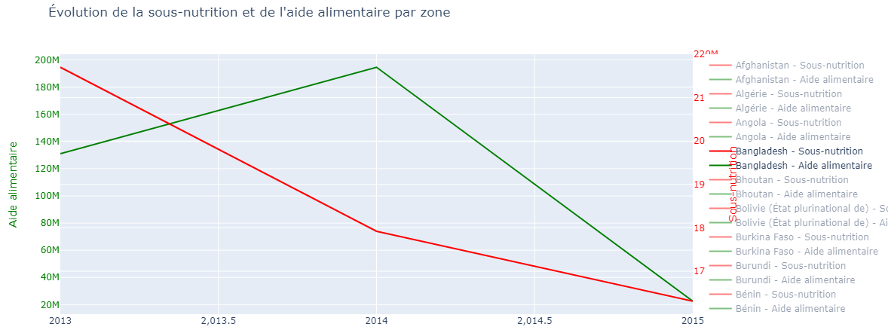
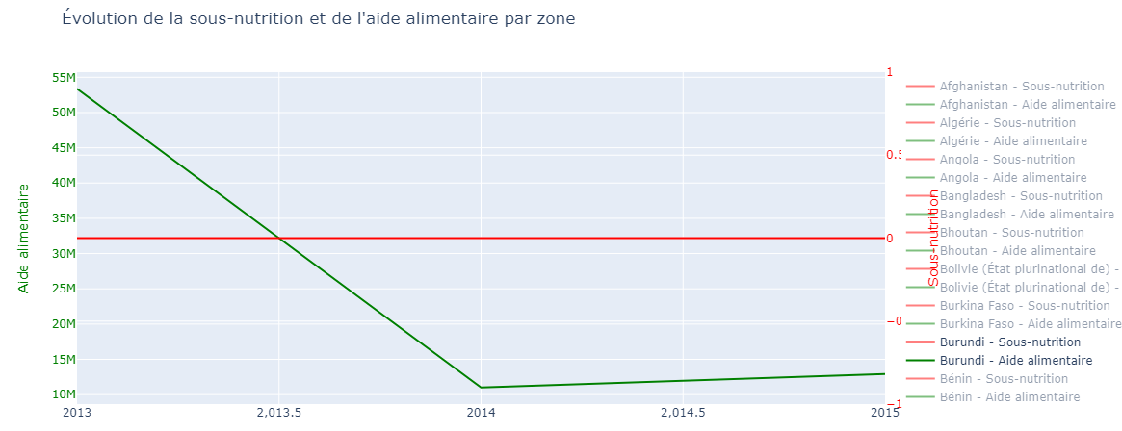
MEMO :
Je vais peut-être trouver des choses supplémentaires pendant l’analyse.

Slide 20
Conclusion
En ce début de 2024, à l'ère de l'intelligence artificielle et des nouvelles technologies de production agricole, des milliers de personnes ne disposent pas de suffisamment de nourriture pour satisfaire leurs besoins alimentaires.
Pourtant, la production alimentaire mondiale est en mesure de répondre aux besoins de l'ensemble de la population de la planète.
Par exemple, en 2017, nous aurions théoriquement pu nourrir 110,92 % de la population mondiale.
Malheureusement, la lutte contre la faim demeure une problématique actuelle.

